Slide 1
GREAT GRAND EPIC TACTIC BATTLE SIMULATOR
Pygame project by mihaylov pavel

Slide 2
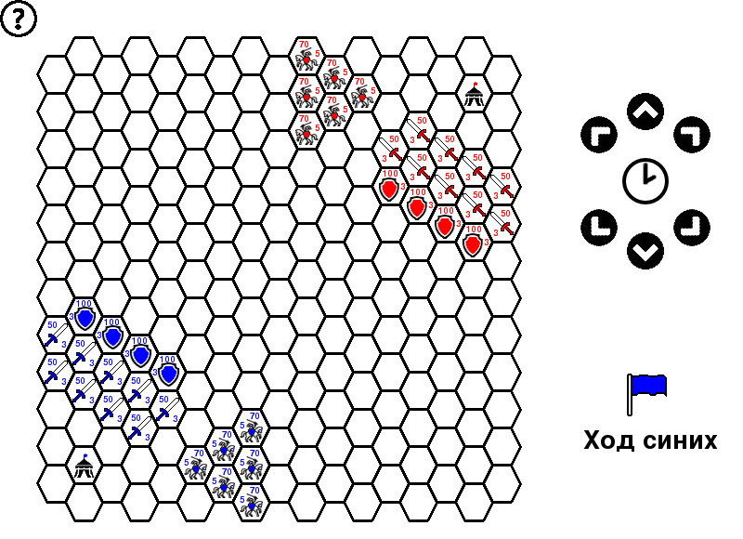
Идея проекта
Создать пошаговую стратегию для двух игроков, с целью развлечения, как у любой игры, а также с целью развития тактического мышления игроков.

